Slide 1
Предложение сотрудничества для оптовых компаний

Slide 2
Что такое Единая платформа?
Мы получаем детальную статистику работы инструментальных магазинов – партнеров платформы, чтобы помочь магазинам и поставщикам лучше взаимодействовать:
Продажи (в шт.)
Остатки (в шт.)
Установленные розничные цены (без цены продажи).
Делимся статистикой работы магазинов с партнерами-поставщиками.
Помогаем поставщикам и магазинам лучше взаимодействовать
для развития своих продаж.
Показываем направления развития ассортимента и анализ рынка.
Выплачиваем магазинам вознаграждение за участие в программе.
Помогаем повысить продажи и оптимизировать товарные запасы.
Подробные условия и выгоды для магазинов можно посмотреть в
презентации для магазинов.

Slide 3
Текущая ситуация у платформы и оптовых компаний
Единая платформа провела подключение первых компаний к обмену данными и тестирование своей системы. Отработаны механизмы подключения новых магазинов, настройка обмена данными и сопоставление справочников различных компаний.
В данный момент перед Единой платформой стоит задача по интенсивному развитию базы магазинов подключенных к системе. Оптовые компании могут помочь ускорить развитие проекта и усилить его привлекательность.
Сотрудники оптовых компаний не имеют твердой и структурированной информации о деятельности своих покупателей – магазинов. В результате отсутствия такой информации компания недополучает доход от продаж магазинам, а также несет плохо контролируемые финансовые риски (дебиторка).
Отсутствие точной и своевременной информации о деятельности магазинов, партнерах оптовой компании, приводят к ошибках в планировании запасов и ассортимента, несвоевременной реакции на действия конкурирующих оптовых компаний или производителей, формировании для магазинов несвоевременных коммерческих предложений (не отвечающих текущим задачам магазина).
Отдел продаж оптовой компании ориентирован на показатель «отгрузить» на клиента, оценка работы менеджера по продажам опирается на историю продаж клиенту (насколько приросли/упали отгрузки), а не на оценку потенциала магазина и его реальные продажи.

Slide 4
Предложение для оптового партнера
Единая платформа готова делиться с оптовым партнером детальной статистикой работы магазинов.
Данные предоставляются оптовому партнеру уже в стандартизированном виде: номенклатурные справочники магазинов приведены к единому значению (обрабатывается на стороне Единой платформы), в едином формате справочника товарных групп и структурированы по региональной принадлежности, компаниям и магазинам.
Информация предоставляется оптовому партнеру на безвозмездной основе, при условии формирования оптовым партнером «специальных» условий (согласованных с Единой платформой) для магазинов – партнеров Единой платформы, а также при активном участии в развитии партнерской базы Единой платформы.
«Специальные» условия могут иметь различные преимущества – в зависимости от специфики продуктового портфеля и прочих возможностей и ограничений оптового партнера.
Данные о магазинах предоставляются оптовому партнеру по согласованному списку регионов.

Slide 5
Преимущества сотрудничества
Единая платформа получает возможность усилить привлекательность своего предложения для магазинов за счет «специальных» условий предоставляемых оптовыми партнерами.
Привлечение магазинов в проект происходит быстрее – за счет увеличения выгод для магазинов и участия сотрудников оптовой компании в продвижении Единой платформы среди своих клиентов.
Оптовый партнер получает полную прозрачность сотрудничества со своими покупателями:
Видит продажи магазина и может сопоставить их со своими отгрузками на магазин.
Понимая остатки в магазине, может сформировать максимально актуальное предложение своей продукции конкретному магазину (например, не предлагать продукцию по которой магазин перетарен, заменив в предложении отсутствующими позициями)
Своевременно отслеживать появление в ассортименте магазина конкурирующих брендов и выдавливать их из ассортимента на раннем этапе.
Оценивать общий оборот, запасы и деятельность партнера – для оценки рисков сотрудничества и работы с дебиторской задолженностью.
Получает информацию в стандартизированном виде. Пригодном для анализа и сопоставления с данными своей учетной системы.

Slide 6
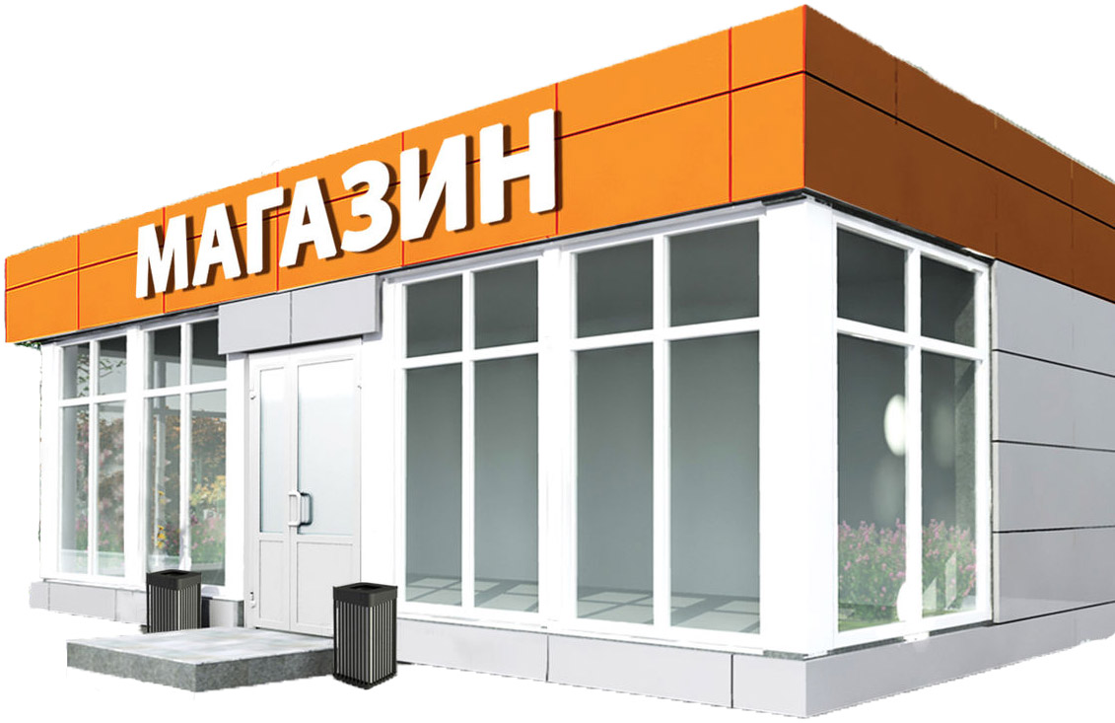
Схема сотрудничества
Единая платформа предоставляет Оптовой компании статистику продаж и запасов по магазинам.
Оптовая компания формирует специальное предложение для магазинов. Помогает привлекать магазины Единой платформе.
Магазины подключаются к Единой платформе. Получают выгоды от Оптовой компании и Единой платформы

Slide 7
Начало сотрудничества
Для начала сотрудничества с Единой платформой, оптовой компании необходимо подтвердить свой интерес к сотрудничеству и решить несколько организационных моментов:
Совместно с Единой платформой разработать/согласовать специальные условия для покупателей партнеров Единой платформы.
Заключить договор сотрудничества (договор не предполагает финансовых отношений – только формализует передачу отчетов от Единой платформы).
Подготовить совместные презентационные материалы о Единой
платформе и провести обучение менеджеров отдела продаж – что такое
Единая платформа, выгоды, основные возражения и работа с ними.

Slide 8
Давайте развиваться вместе!
ООО «Единая платформа»
Управляющий партнер - Евгений Лискин
М.тел.: +7 (903) 967 79 16
E-mail: liskin76@gmail.com
https://www.oneplat.net/
Ответы на популярные вопросы на нашем сайте: https://www.oneplat.net/voprosy
Ссылка на подробное интервью о проекте на master-forum.ru: «Единая информационная платформа» – новый проект на инструментальном рынке. читать…

